Slide 1
Fixar Analytics
Plataforma de Inteligencia Artificial para el Mundial FIFA 2026 Predicción de Lesiones · Resultados de Partidos · Optimización de Plantillas

Slide 2
Agenda
1. Valor de Negocio — ¿Por qué es útil esta plataforma?
2. Demo — Cómo usar la aplicación e interpretar los datos
3. Ciencia de Datos — Algoritmos elegidos y justificación
4. Pipeline de Datos — Fuentes, limpieza y construcción de maestros
5. Resultados y Conclusiones

Slide 3
Parte 1
Valor de Negocio

Slide 4
El Problema
Las lesiones cuestan a la industria del fútbol europeo > €500M/año
Un fichaje de €30M puede quedar inactivo 6-18 meses por lesión grave (ACL, fractura)
Los seleccionadores nacionales eligen 26 jugadores de 50+ candidatos con información parcial
Las predicciones de partidos se basan en intuición, no en datos cuantificables
→ No existe una herramienta integrada que combine predicción de lesiones,
resultados y optimización de plantillas con datos reales.

Slide 5
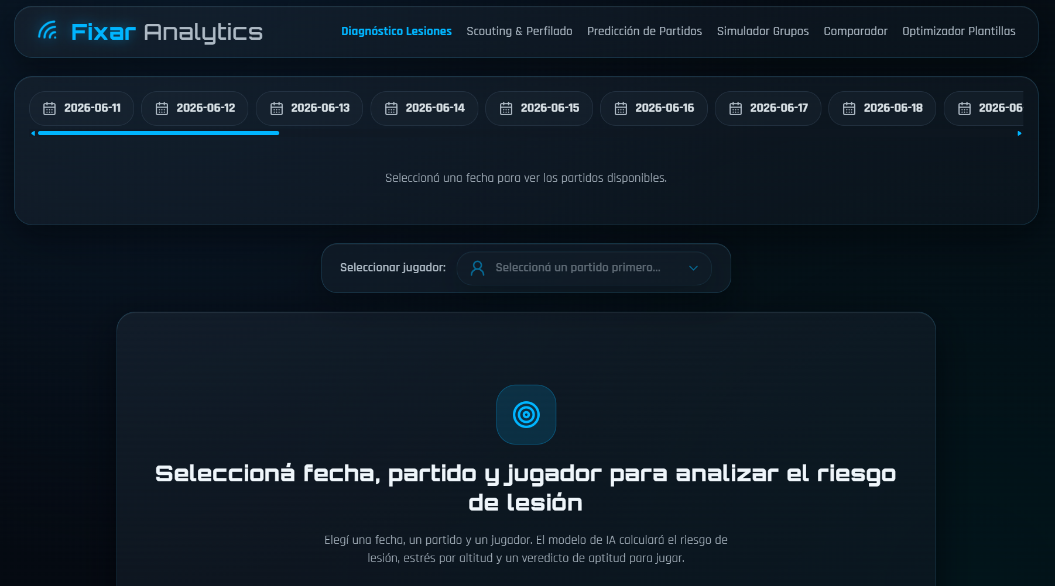
La Solución: Fixar Analytics
Plataforma web que integra 10 modelos de ML entrenados con datos reales:
• Predicción de riesgo de lesión por jugador (próximos 6 meses)
• Simulación de resultados de partidos con variables climáticas
• Optimización matemática de la plantilla de 26 jugadores
• Perfilado táctico de 1,257 jugadores por clustering K-Means
• Simulación completa del torneo (104 partidos, de grupos a la final)
• Comparador de selecciones con métricas reales de squad
📷 Captura: Pantalla principal

Slide 6
¿Quién lo usa?
Directores Deportivos — Evaluación de riesgo médico pre-fichaje
Seleccionadores Nacionales — Validación matemática de la convocatoria
Cuerpos Técnicos — Gestión de carga y rotación basada en datos
Departamentos de Scouting — Descubrimiento de talento infravalorado
Medios y Plataformas — Predicciones automatizadas para 104 partidos
Aseguradoras — Pricing de seguros ajustado al riesgo real del jugador

Slide 7
Parte 2
Demo — Cómo usar la aplicación

Slide 8
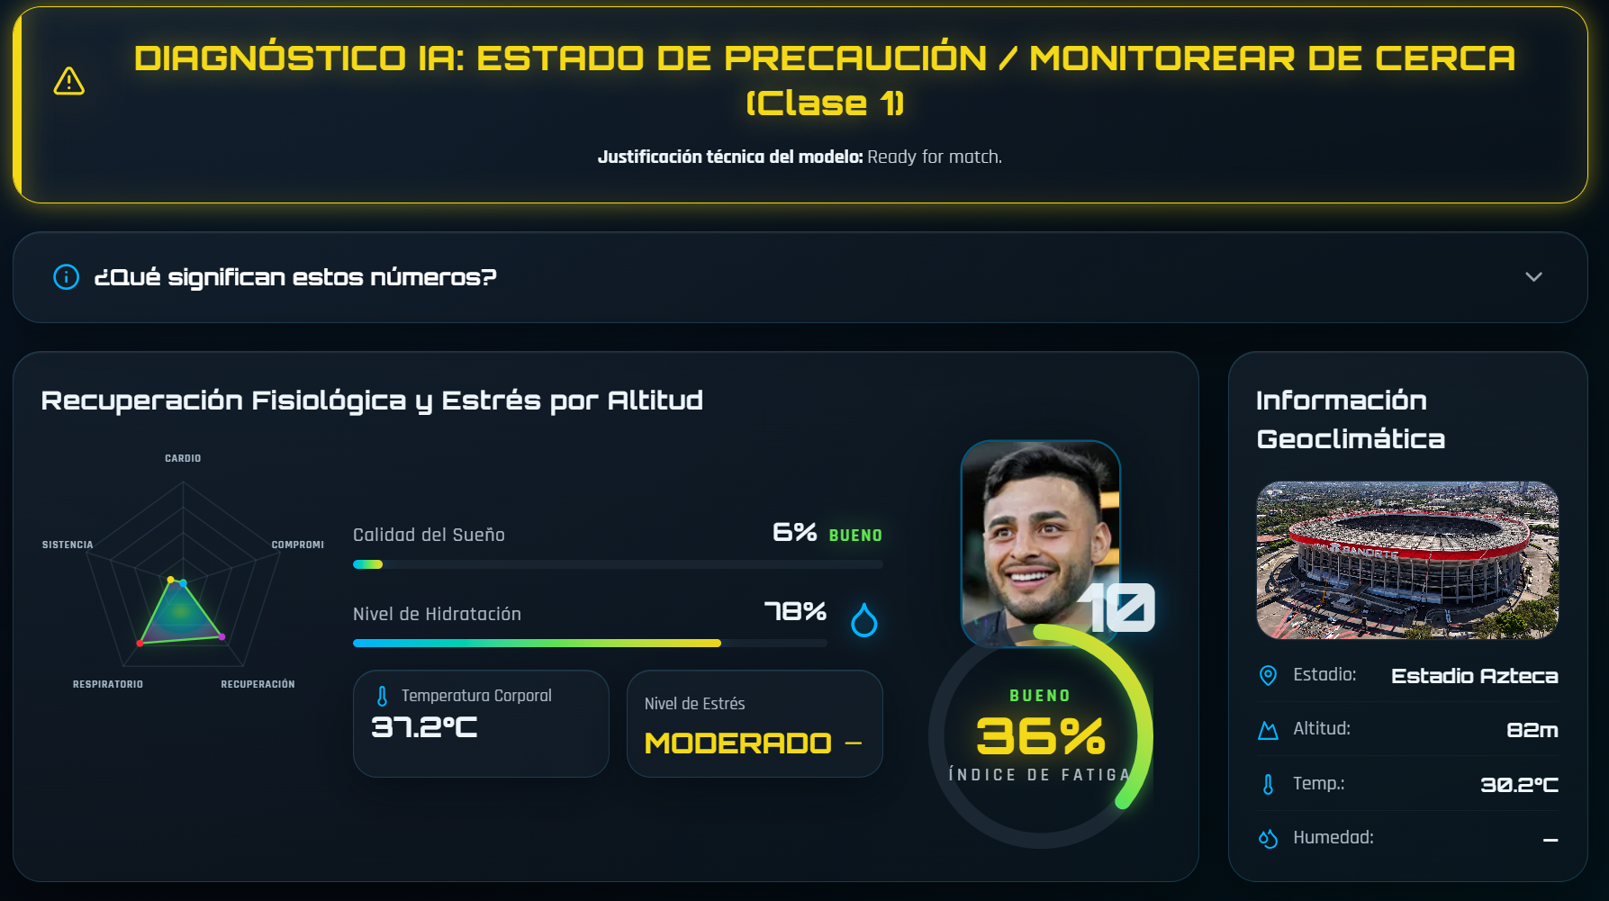
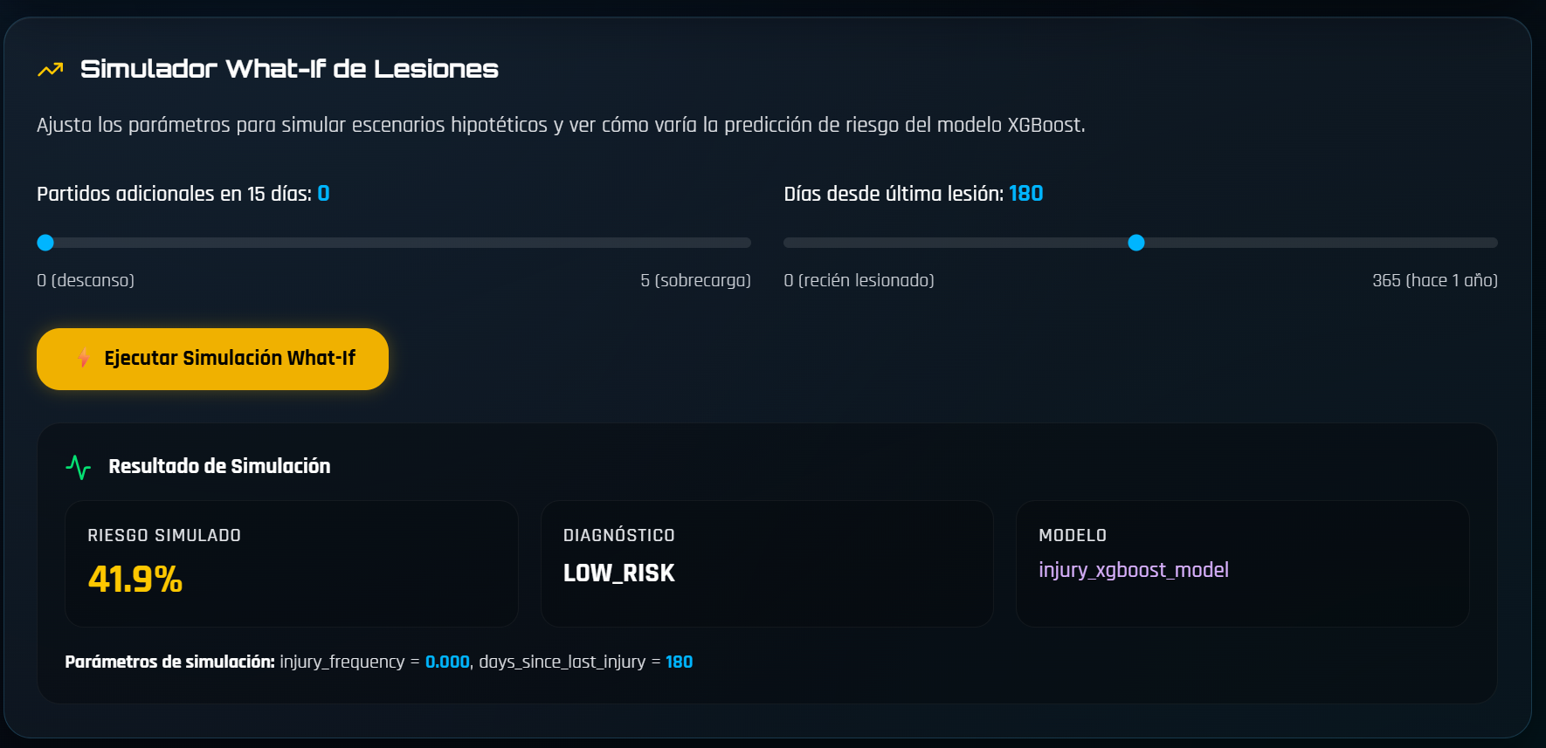
Diagnóstico de Lesiones
1. Seleccionar fecha → partido → jugador
2. El modelo XGBoost analiza 123 variables del jugador
3. Devuelve: Probabilidad de lesión (0-100%)
4. Clasificación: HEALTHY / LOW_RISK / CRITICAL_RISK
5. Panel fisiológico: sueño, hidratación, temperatura (modelo KNN)
6. Contexto geoclimático: altitud y clima real del estadio (Open-Meteo API)
→ Simulador What-If: ajustar parámetros y ver cómo cambia el riesgo
📷 Captura: Diagnóstico de Lesiones

Slide 9
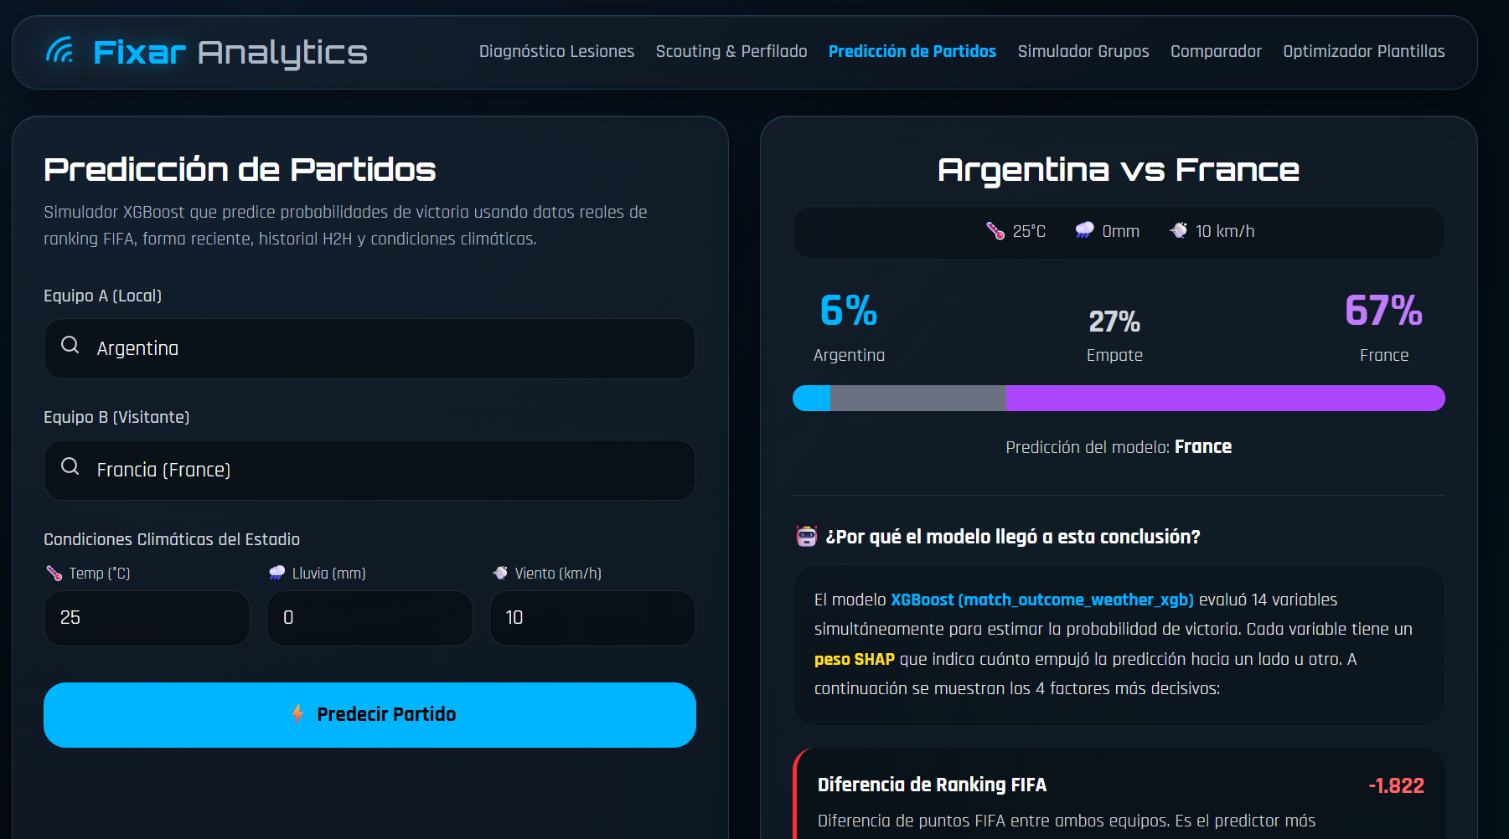
Predicción de Partidos
📷 Captura: Predicción de Partidos
1. Seleccionar dos equipos (autocompletado en español)
2. Configurar condiciones climáticas del estadio
3. El modelo XGBoost con 14 features genera probabilidades
4. Explicabilidad SHAP: muestra los 4 factores más influyentes
5. Datos reales utilizados: FIFA Points, H2H, forma reciente
→ Panel '¿Cómo funciona este modelo?' con explicación completa

Slide 10
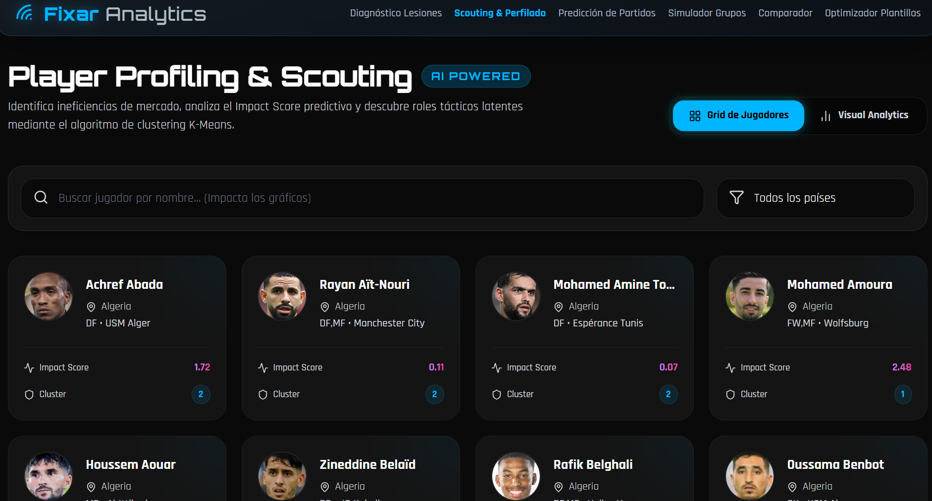
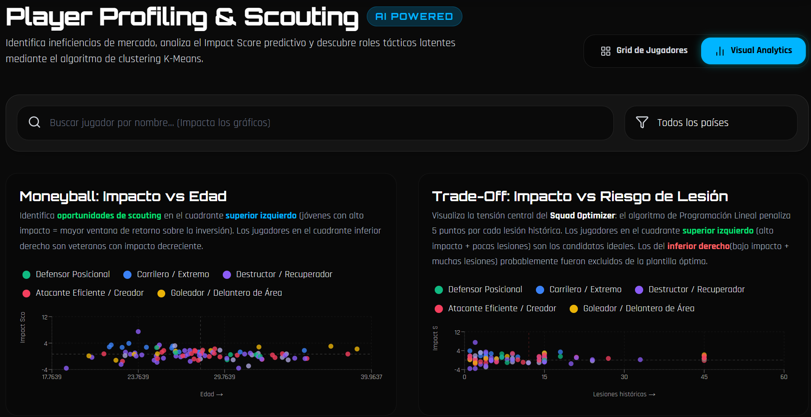
Player Profiling & Scouting
📷 Captura: Scouting Visual Analytics
Vista Grid: 1,257 jugadores con búsqueda y filtro por país
Vista Analytics:
• Moneyball (Impacto vs Edad) — oportunidades de scouting
• Distribución por perfil táctico K-Means (Beeswarm)
• xG Overperformance vs Impact Score
• Trade-Off Impacto vs Lesiones (visualiza el optimizer)
• Radar comparativo jugador vs promedio de su cluster
• Ranking Top 10 por perfil táctico

Slide 11
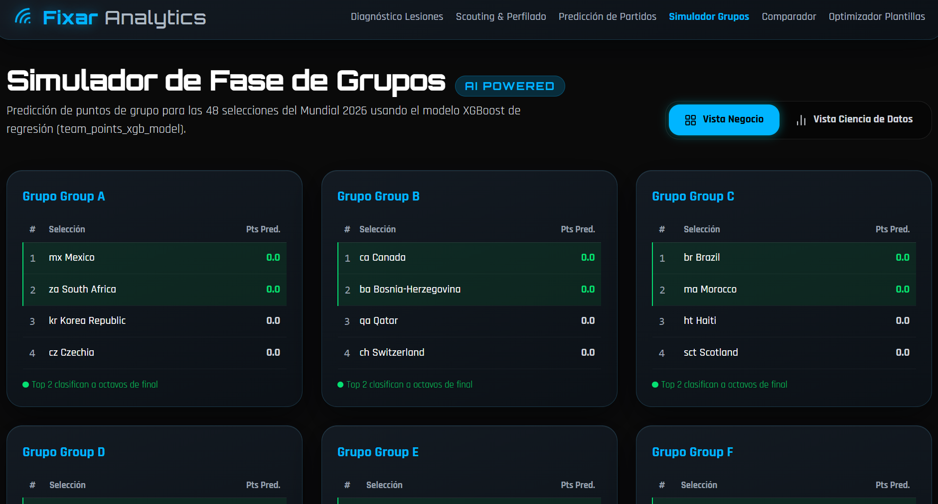
Simulador de Grupos + Torneo
Fase de Grupos:
• 12 grupos × 4 equipos con puntos predichos (XGBoost)
• Top 2 + mejores 3ros avanzan (destacados en verde)
Simulación Completa del Torneo:
• Resuelve los 32 partidos de knockout recursivamente
• Cada ganador predicho alimenta el siguiente cruce
• Muestra octavos → cuartos → semis → final
• Predice al campeón del Mundial 2026
📷 Captura: Simulador de Grupos

Slide 12
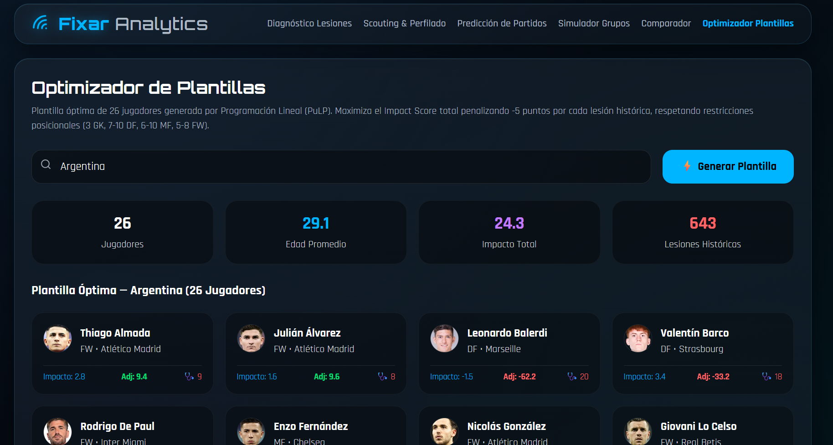
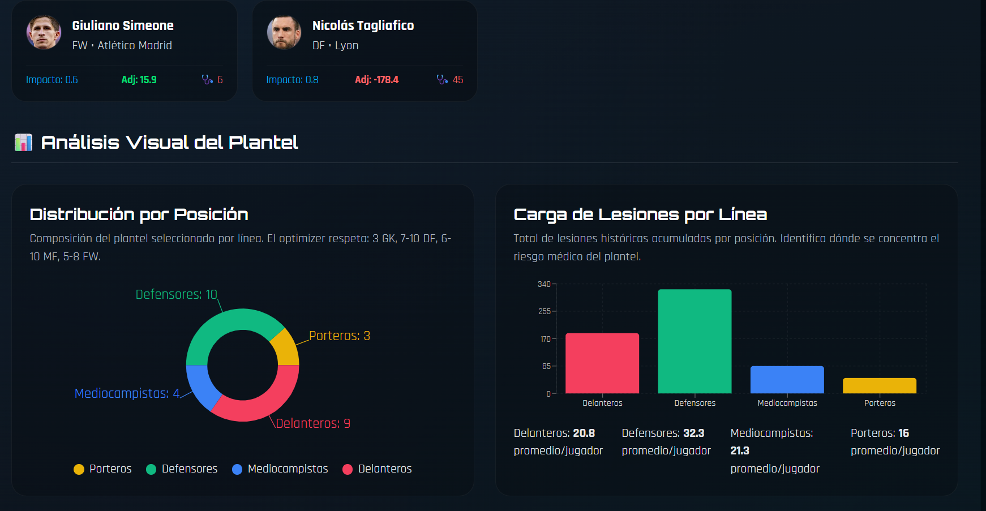
Optimizador de Plantillas
1. Seleccionar un país
2. Algoritmo de Programación Lineal (PuLP) calcula la plantilla óptima
3. Función objetivo: Maximizar Impact Score total
4. Penalización: -5 puntos por cada lesión histórica
5. Restricciones: 3 GK, 7-10 DF, 6-10 MF, 5-8 FW
Gráficos: Donut posicional, Ranking Adj. Score, Edad vs Score, Lesiones/línea
📷 Captura: Optimizador + Charts

Slide 13
Parte 3
Ciencia de Datos — Algoritmos y Justificación

Slide 14
Resumen de Modelos Implementados
injury_xgboost_model — Clasificación de riesgo de lesión (XGBoost, 123 features)
match_outcome_weather_xgb — Predicción de resultado con clima (XGBoost, 14 features)
team_points_xgb_model — Predicción de puntos de grupo (XGBoost Regressor, 19 features)
formation_xgb_model — Formación táctica óptima (XGBoost Multiclass)
player_impact_xgb_enriched — Impact Score desde atributos FIFA (XGBoost Regressor, 40 features)
physiological_knn — Estimación fisiológica (KNN Regressor, K=15)
K-Means (k=5) — Clustering táctico de jugadores (10 features per-90)
PuLP MILP — Optimización de plantillas (Programación Lineal Entera)

Slide 15
¿Por qué XGBoost?
Ventajas:
• Manejo nativo de valores faltantes (NaN) — sin imputación previa
• Robusto a multicolinealidad entre features correlacionadas
• Captura interacciones no lineales (ej: ranking × forma × clima)
• predict_proba() genera probabilidades calibradas
• Interpretable via SHAP (SHapley Additive Explanations)
Desventajas:
• Propenso a sobreajuste si hiperparámetros no están calibrados
• No captura dependencias temporales secuenciales (no es LSTM/RNN)
• Rendimiento limitado con datasets < 500 filas (team_points tiene solo 52)

Slide 16
¿Por qué KNN para el perfil fisiológico?
Problema: Estimar métricas biométricas (sueño, hidratación, temperatura)
solo conociendo edad, BMI e índice de fatiga del jugador
Ventajas de KNN (K=15, weights='distance'):
• No asume distribución de los datos (non-parametric)
• Se adapta naturalmente a regiones densas del espacio
• Interpretable: 'los 15 atletas más parecidos a este jugador'
Desventajas:
• No extrapola fuera del rango del dataset de entrenamiento
• Sensible a la escala — requiere StandardScaler obligatorio

Slide 17
¿Por qué K-Means para perfilado táctico?
Problema: La posición nominal ('MF') es demasiado genérica.
Un mediocampista puede ser destructor, creador o carrilero.
K-Means (k=5) sobre 10 features per-90 minutos:
• goals_per_90, assists_per_90, shots_per_90, tackles_won_per_90...
Resultado: 5 perfiles tácticos descubiertos automáticamente:
• Defensor Posicional / Carrilero / Destructor / Creador / Goleador
Validación: PCA 2D + t-SNE muestran clusters separados visualmente

Slide 18
Métricas de Evaluación
Riesgo de Lesión (XGBoost):
• AUC-ROC: 0.63 | F1: 0.61 | C-Index (Cox): 0.75
• Top SHAP features: Dias_Baja, injury_frequency, injury_count_last_12m
Resultado de Partido (XGBoost):
• Accuracy: 50% (3 clases) | Precision Win: 68%
• Los empates son inherentemente difíciles de predecir (literatura: Dixon & Coles, 1997)
Puntos de Grupo (XGBoost Regressor):
• RMSE: 0.83 puntos | MAE: 0.41
• Supera significativamente a Regresión Lineal (RMSE 2.23)

Slide 19
Parte 4
Pipeline de Datos — Fuentes y Construcción

Slide 20
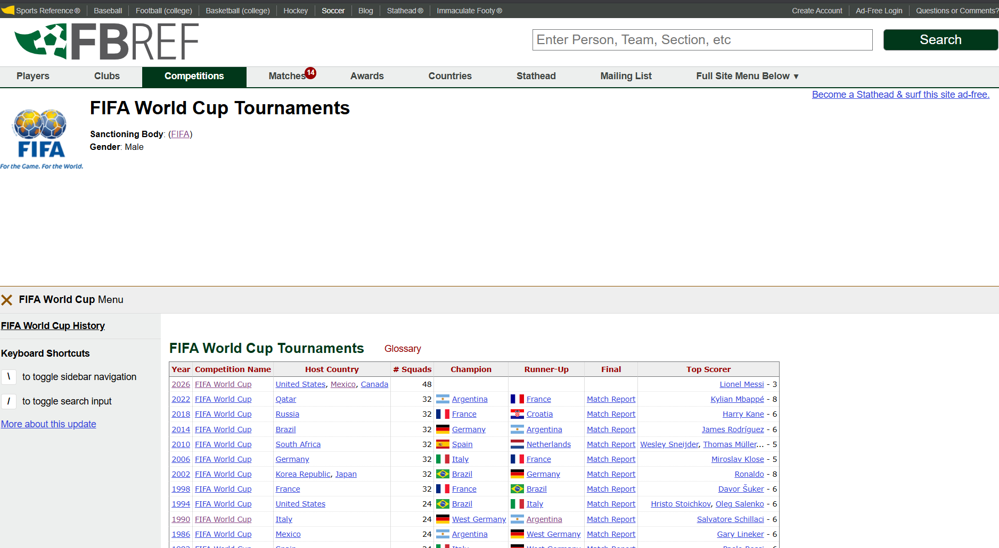
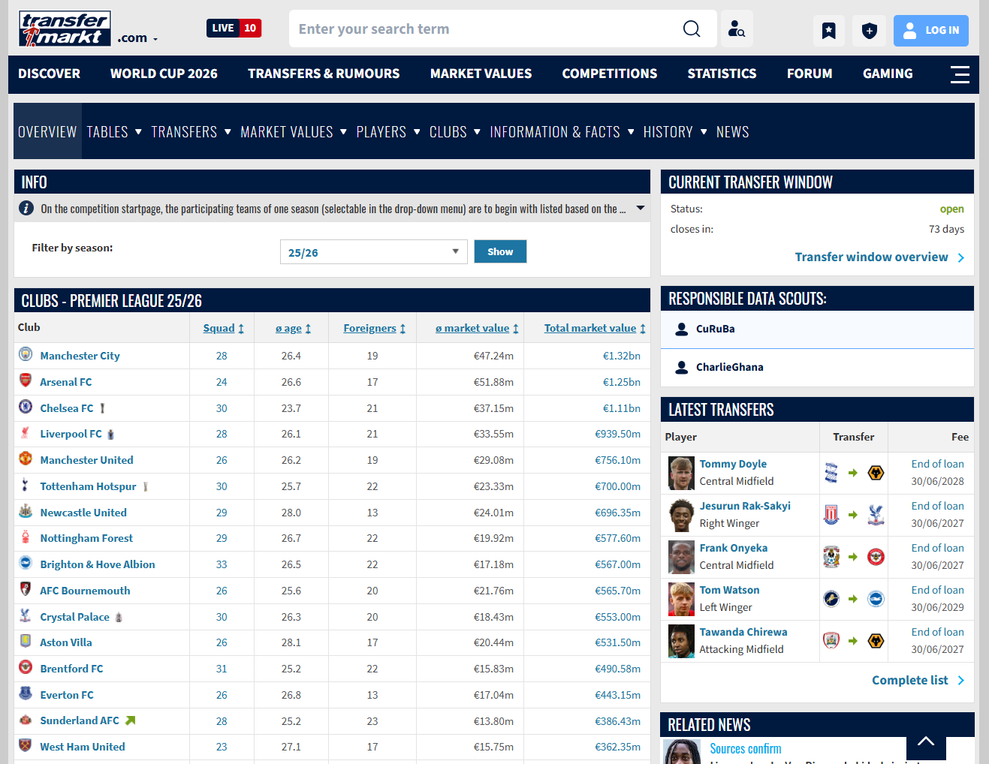
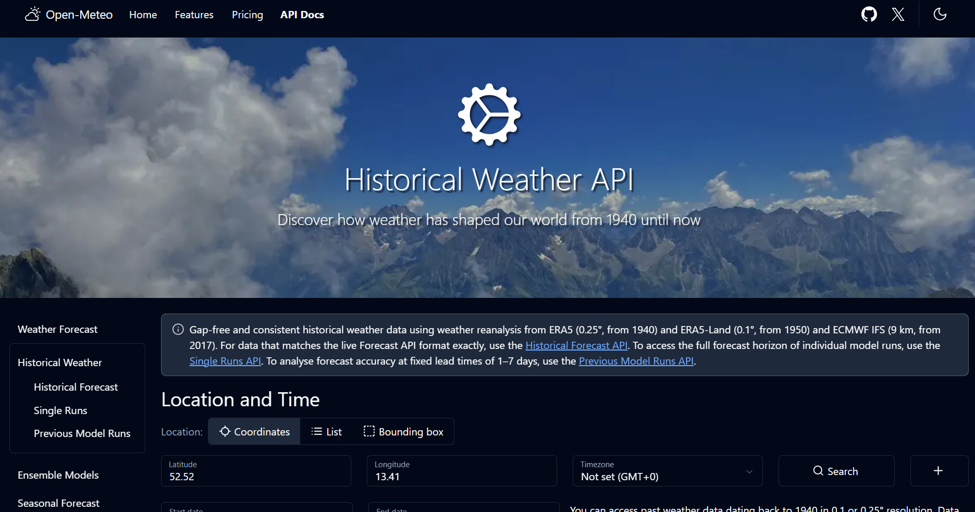
Fuentes de Datos (todo scrapeado)
FBref.com — Estadísticas de juego (5 tablas × 2 contextos por jugador)
→ standard, shooting, playing_time, misc, keeper × (WC + all_comps)
Transfermarkt.com — Historial de lesiones (8,611 registros) + Valores de mercado
FIFA Rankings — Rankings mensuales oficiales (merge_asof temporal)
Open-Meteo API — Clima histórico y forecast por coordenadas GPS del estadio
FIFA 22/23 (EA Sports) — 40 atributos técnicos por jugador
World Cup históricos — Resultados de WC anteriores para H2H

Slide 21
Arquitectura del Data Lake
data/1_raw/ — Archivos CSV originales (solo lectura — inmutables)
data/2_cleaned/ — Tipos corregidos, fechas normalizadas, NaN tratados
data/3_master/ — 4 tablas de hechos:
• master_players.csv (1,257 × 152 cols)
• master_matches.csv (825 × 41 cols)
• master_teams.csv (52 × 27 cols)
• master_injuries.csv (8,611 × 164 cols)
data/4_featured/ — Feature matrices listas para ML
Principio: Los modelos solo consumen data/4_featured/

Slide 22
Construcción de Tablas Maestras (Joins)
master_players = roster LEFT JOIN wc_stats LEFT JOIN all_stats LEFT JOIN injuries_agg
→ Llave: (Player, Country) normalizada con clean_country_name()
master_matches = matchlogs + merge_asof(FIFA_Rankings) + H2H_lookup + stadiums
→ merge_asof(direction='backward') evita filtrar datos futuros
master_teams = groupby(Country) de master_players + group standings
master_injuries = injuries × master_players + rolling features por jugador
→ prior_injuries, days_since_last, injury_frequency (iterativo temporal)

Slide 23
Feature Engineering Clave
Jugadores: impact_score_raw = Z(On/Off) + Z(PPM) + Z(G+A/90)
xg_overperformance = Goles_reales - xG_esperado
Partidos: form_last_5 = rolling(5).sum() de Points con shift(1)
win_rate_home = cumsum(wins_home).shift(1) / cumsum(played_home).shift(1)
Lesiones: injury_frequency = (n_injuries / days_since_first) × 365.25
injury_severity_score = map(tipo_lesion → [1-5])
is_recurrent = tipo_lesion in seen_types_set
Equipos: squad_top_league_ratio = count(league_tier==1) / n_players

Slide 24
Parte 5
Resultados y Conclusiones

Slide 25
Resultados Logrados
✅ Pipeline end-to-end: de scraping a dashboard interactivo
✅ 10 modelos ML entrenados con datos reales (sin mocks)
✅ 1,257 jugadores perfilados tácticamente (K-Means)
✅ 48 plantillas optimizadas (Programación Lineal)
✅ 104 partidos simulados (predicción recursiva)
✅ Explicabilidad SHAP en cada predicción
✅ Datos geoclimaticos reales via Open-Meteo API
✅ Dashboard React con 7 páginas interactivas
✅ API FastAPI con 24 endpoints documentados (Swagger)

Slide 26
Limitaciones y Trabajo Futuro
Limitaciones actuales:
• AUC-ROC de 0.63 en lesiones (comparable a literatura, no perfecto)
• Accuracy 50% en resultado de partidos (empates difíciles)
• Dataset de equipos pequeño (52 filas) — riesgo de sobreajuste
• Métricas fisiológicas son estimaciones KNN, no sensores reales
Trabajo futuro:
• Agregar datos de tracking (GPS de partidos) cuando estén disponibles
• Implementar modelos secuenciales (LSTM) para capturar tendencias temporales
• Integrar con APIs de apuestas para calibración de probabilidades
• Actualización automática de datos con pipeline de CI/CD

Slide 27
Stack Tecnológico
Backend: Python 3.12 · FastAPI · XGBoost · scikit-learn · PuLP · pandas
Frontend: React 19 · TanStack Router · Recharts · Tailwind CSS v4
Infraestructura: Docker Compose · Traefik · Vite
ML/DS: XGBoost · KNN · K-Means · PCA · Cox PH · SHAP
Datos: FBref · Transfermarkt · Open-Meteo API · FIFA Rankings
Repositorio organizado por Data Lake layers:
1_raw → 2_cleaned → 3_master → 4_featured → models/pkl → API → Dashboard

Slide 28
¿Preguntas?
Fixar Analytics — World Cup 2026 AI Platform github.com/world-cup | Documentación: PIPELINE_DOCUMENTATION.md

